Slide 1
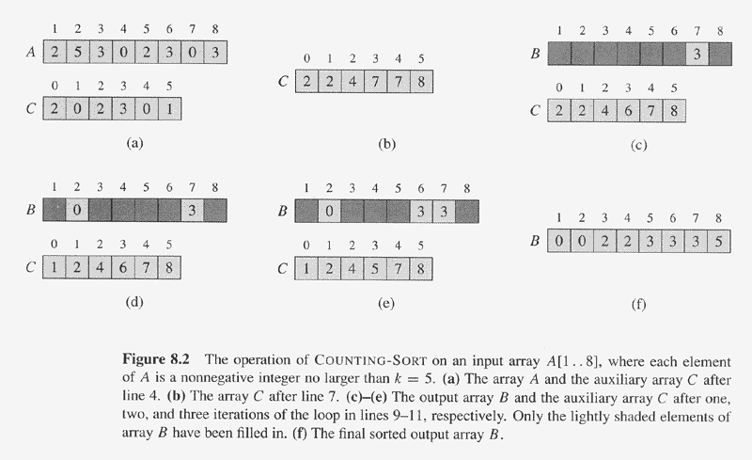
지금까지 recurrence와 증명과 정렬을 배웠다. 오늘은 비교가 아닌 counting, bucket을 사용할 것이다
(숫자를 세고 담는)
일단은 A배열의 원소를 counting 해서 C 배열에 넣는다.
A[1] = 2 이니까
C[2] 에 ++ 하는 구조로
그럼 1차 C 배열 완성!
하지만 이 배열을 다시 가공해야 한다.
C배열의 값을 각 인덱스까지의 모든 요소의 합으로 바꾼다
index1 : 2+0
Index2 : 2+0+2
그럼 C 배열은 이렇게 다시 만들어지게 된다!

Slide 2
이 C배열의 각 값은 완성된 배열B의 ->
해당 값의 마지막 인덱스를 의미한다.
0은->2가 마지막
2는->4가 마지막
그래서 C 배열을 쓰는 방식은
1. 원래배열 A의 제일 마지막 값 선택 (3)
2. 해당 값의 C배열 인덱스의 값 확인 (7)
3. B배열의 해당 인덱스에 값(3)을 넣고
4. C배열의 해당 값 1 감소
6
-그 다음에 A배열의 그 다음 제일 마지막 값(index 7 의 값)을 가지고 다시 한다.

Slide 3
애니메이션으로 확인해보자!
2
5
2
5
3
0
2
3
0
3
0
3
3
A
3
0
2
B
B
0
2
3
3
C
1
2
4
4
5
7
8
C
1
1
2
3
5
7
8
B
0
0
2
3
3
B
0
0
2
3
3
3
B
0
0
2
3
3
3
5
C
0
2
3
5
5
7
8
C
0
2
3
4
7
8
C
0
2
3
4
7
7
8
2
B
0
0
2
2
3
3
3
5
C
0
2
3
4
7
7

Slide 4
근데 배열의 값 중에 가장 큰 게 1000이라면 C배열은 1000개로 할당해야 하나?
- 뒤에 나오는 RadixSort로 해결가능
근데 A배열에서 원소를 선택할 때 왜 뒤의 인덱스부터 넣지?
- 뒤의 인덱스부터 넣으면 정렬이 stable 하고 앞의 인덱스부터 하면 unstable 하기 때문
*Stable & unstable
A | A | A | B | B | B | B | C | C | …
1 | 4 | 5 | 7 | 2 | 9 | 1 | 8 | 7 | …
첫번째로 알파벳 순으로 정렬하고
두번째로 숫자순으로 정렬하려고 할 때
A | A | B | C | A | B | C | A | B | …
1 | 1 | 1 | 1 | 2 | 2 | 2 | 3 | 3 | …
첫번째 정렬한 순서가 남아있으면 stable
Ex) RadixSort, countingSort, MargeSort
B | A | B | C | B | C | A | C | A | …
1 | 1 | 1 | 1 | 2 | 2 | 2 | 3 | 3 | …
첫번째 정렬한 순서가 안 남아있으면 unstable
Ex) quickSort

Slide 5
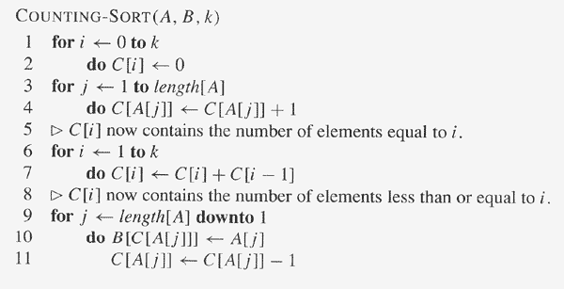
최대값. (정수이면 무조건 9는 RadixSort를 쓰려고)
Θ(k) 초기화
Θ(n) 해당 C배열에 1 증가
Θ(k) C배열을 각 숫자의 마지막 인덱스를 가리키게 바꿈
Θ(n) 같은 숫자 간의 순서가 뒤바뀌지않게 뒤에서부터(stable)
Θ(n+k)
+는 or를 의미.
최대값이 10000이면 (n<k) Θ(k)
K보다 데이터의 개수(n개)가 더 크면 Θ(n)

Slide 6
Radix sort
Generic한 알고리즘. 자릿수가 들어오게 된다.
stableSort로 쓸 수 있는 stable한 알고리즘:
MargeSort O(nlgn)
CountingSort O(n) (최댓값k는 9가 된다. 왜냐하면 자릿수별로 정렬을 할거라서)
가장 적합한것이 countingSort
자릿수
total time O(dn+dk)
RadixSort(A, d)
for i=1 to d
StableSort(A) on digit i

Slide 7
Radix Sort Example
Input data:
a
b
a
b
a
c
c
a
a
a
c
b
b
a
b
c
c
a
a
a
c
b
b
a

Slide 8
Radix Sort Example
Pass 1: Looking at rightmost position.
a
b
a
b
a
c
c
a
a
a
c
b
b
a
b
c
c
a
a
a
c
b
b
a
Place into appropriate pile.
a
b
c

Slide 9
Radix Sort Example
Pass 1: Looking at rightmost position.
b
b
a
Join piles.
c
c
a
c
a
a
b
a
b
a
a
c
a
b
a
a
c
b
b
a
c
a
b
c

Slide 10
Radix Sort Example
Pass 2: Looking at next position.
a
b
a
c
a
a
c
c
a
b
b
a
a
c
b
b
a
b
b
a
c
a
a
c
Place into appropriate pile.
a
b
c

Slide 11
Radix Sort Example
Pass 2: Looking at next position.
a
a
c
Join piles.
b
a
c
b
a
b
b
b
a
a
c
b
c
a
a
a
b
a
c
c
a
a
b
c

Slide 12
Radix Sort Example
Pass 3: Looking at last position.
c
a
a
b
a
b
b
a
c
a
a
c
a
b
a
b
b
a
c
c
a
a
c
b
Place into appropriate pile.
a
b
c

Slide 13
Radix Sort Example
Pass 3: Looking at last position.
Join piles.
a
c
b
b
b
a
a
b
a
b
a
c
c
c
a
a
a
c
b
a
b
c
a
a
a
b
c

Slide 14
Radix Sort Example
Result is sorted.
a
a
c
a
b
a
a
c
b
b
a
b
b
a
c
b
b
a
c
a
a
c
c
a

Slide 15
Radix Sort Example
13
30
28
56
36
56
36
30
28
13
13
30
28
56
36
28
36
56
13
30
28
36
56
13
30
36
13 28 30 56
36
30 13 56 28
Radix Bins 0 1 2 3 4 5 6 7 8 9

Slide 16
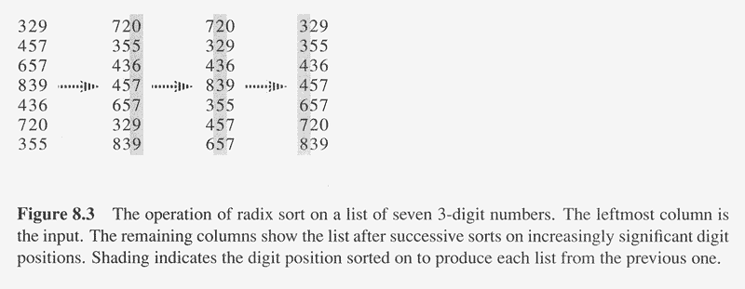
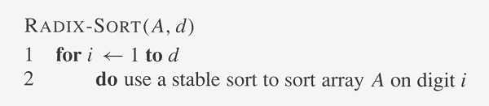
Radix Sort Example
d digits in total

Slide 17
Tree?
그래프
1) 선형구조
① 자료들 간의 앞뒤 관계가 1:1의 선형관계
② 리스트, 연결리스트, 스택, 큐, 덱 등
2) 비선형구조
① 자료들 간의 앞뒤 관계가 1:n, 또는 n:n 의 관계
② 트리, 그래프 등
트리
Tree
Single parent, multiple children
Binary tree
Tree with 0–2 children per node
Tree
Binary Tree
0 1 2 3 4 5
 | root | root의left | root의 right
이진트리 1차원 배열 구현

Slide 18
Binary Seach Tree
구조는 binaryTree, key property는
X
Node마다 recursive하게 적용되어야 한다. (모든 노드에 이 규칙이 적용되어야 함)
X > Y
X < Z
Y
Z
Examples
5
10
10
10
2
45
5
45
5
20
5
30
30
2
25
30
25
2
25
45
10
Binary Search Trees
Non-Binary Search Tree
25

Slide 19
PreOrder, InOrder, PostOrder
a
Tree Traversal
Preorder
방문한 노드 처리-> 왼쪽 자식을 처리-> 오른쪽 자식을 처리
a, b, d, e, c, f, h, i, g
Inorder
왼쪽 자식을 처리-> 내 데이터 처리-> 오른쪽 자식을 처리
d, b, e, a, h, f, I, c, g
Postorder
왼쪽 자식을 처리-> 오른쪽 자식을 처리-> 내 데이터를 처리
d, e, b, h, i, f, g, c, a
b
c
f
d
e
g
h
i

Slide 20
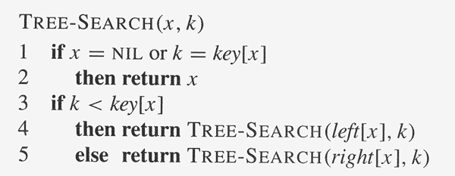
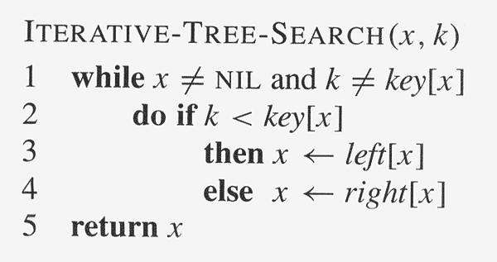
Searching
찾는 값이 root에 있거나 root가 NULL일 경우 return
재귀함수로 하는 방법
While문으로 하는 방법

Slide 21
Example Binary Searches
5
Find ( 2 )
10
10 > 2, left
5 > 2, left
2 = 2, found
5 > 2, left
2 = 2, found
5
30
2
45
2
25
45
30
10
25

Slide 22
Example Binary Searches
Find ( 25 )
10
5
10 < 25, right
30 > 25, left
25 = 25, found
5 < 25, right
45 > 25, left
30 > 25, left
10 < 25, right
25 = 25, found
5
30
2
45
2
25
45
30
10
25

Slide 23
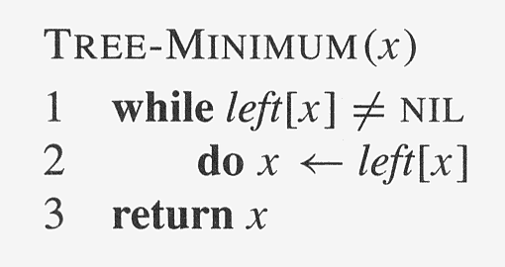
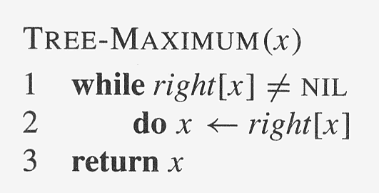
Minimum and Maximum
최대값은 트리 가장 오른쪽의 값이고, 최소값은 트리 가장 왼쪽의 값이다.

Slide 24
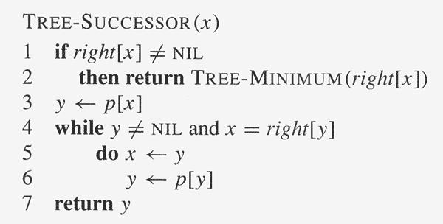
Successor And Predecessor
X가 있으면 X의 이전값(Predecessor)과 다음값(Successor)은 무엇일까?
TREE-SUCCESSOR(X)
오른쪽 자식이 있으면 오른쪽 자식의 최솟값,
오른쪽 자식이 없으면 내가 부모의 왼쪽 자식일때 그 부모가
Successor이다.
오른쪽 자식이 있을 경우

Slide 25
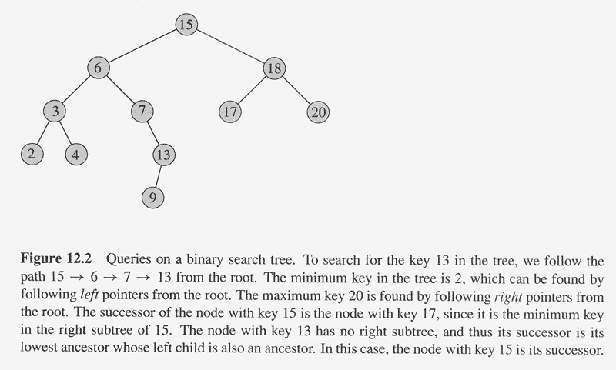
Examples

Slide 26
TREE-PREDECESSOR(X)
왼쪽 자식이 있으면 왼쪽 자식의 최대값,
왼쪽 자식이 없으면 내가 부모의 오른쪽 자식일때 그 부모가
Predecessor이다.
PREDECESSOR
Left
Maximum
Left
Left

Slide 27
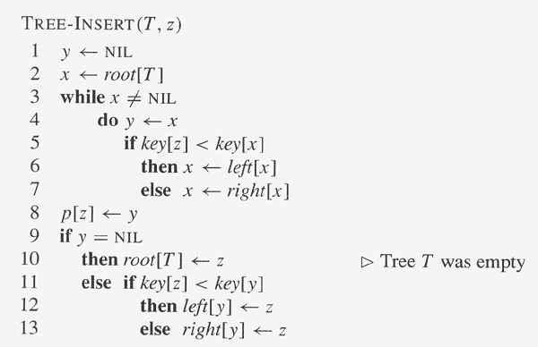
Insertion
(중복X) 항상 leaf노드에 삽입된다.
X가 NULL일 때 집어넣으면 되는데. 그 때
그 전(부모노드)의 pointer를 가지고 있어야 한다.
Trace down the tree until a leaf
Should be inserted in the left subtree
Should be inserted in the right subtree
y 가 z 의 부모이다

Slide 28
Insertion Example
Insert ( 20 )
10
10 < 20, right
30 > 20, left
25 > 20, left
Insert 20 on left
5
30
2
25
45
20

Slide 29
Insertion Example
12
12
Insert an item with key 13 into a BST
5
18
18
2
9
15
15
19
13
17

Slide 30
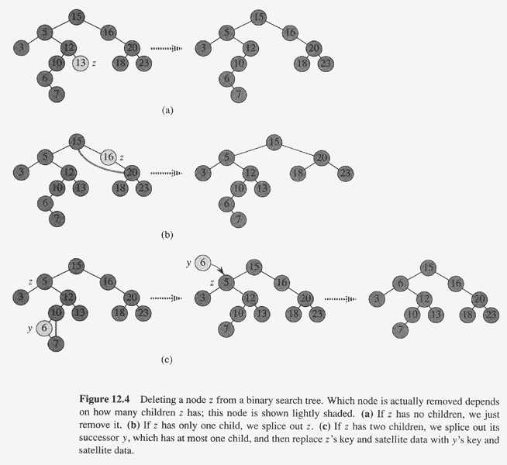
Deletion
자식이 0,1개일때는 쉽다. 2개일때가 어렵다.
0개 : 그냥 없앤다.
1개 : 없애고 자식 노드와 부모 노드를 연결시켜준다.

Slide 31
Deletion
2개일 때 왼쪽과 오른쪽 자식 중 뭘 연결해줘야 하지?
내가 5를 없애고 싶은데 5가 사라졌을 때, 그 자리를 대신할 수 있는 건 (5아래의 이진탐색트리를 유지할 수 있는 건)
바로 5의 predecessor와 successor 뿐이다.
5대신에 넣어주면 끝!
predecessor와 successor는
자식이 0개 or 1개이기 때문에
간단하게 delete로 빼오고

Slide 32
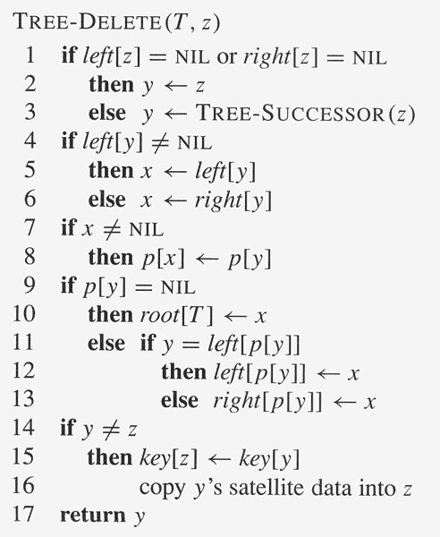
TREE-DELETE Algorithm
실질적으로 지우는 것은 y라는 것을 기억하자!
T는 트리, z는 지울 값
이 알고리즘은 0,1개일 때, 2개일 때를 한번에
하는 알고리즘이다.
0,1개일 때
2개일 때
자식이 있나요? 있으면 x에 들어가고 없다면 x는 NULL
뒤에 라인단위로 설명이 있오

Slide 33
TREE-DELETE Algorithm
TREE-DELETE Algorithm
Lines 1-3: determines a node y to splice out (z itself or z’s successor)
Lines 4-6: x is set to the non-NIL child of y, or to NIL if y has no children
Lines 7-13: splice out y by modifying pointers in p[y] and x
Special care for when x=NIL or when y is the root
Lines 14-16: if the successor of z was the node spliced out, y’s key and satellite data are moved to z, overwriting the previous key and satellite data
Line 17: return node y for recycle it via the free list

Slide 34
Example Deletion (Leaf)
Delete ( 25 )
10
10
10 < 25, right
30 > 25, left
25 = 25, delete
5
30
5
30
2
25
45
2
45

Slide 35
Example Deletion (Internal Node)
Delete ( 10 )
10
25
25
5
30
5
30
5
30
2
25
45
2
25
45
2
45
Replacing 10 with smallest value in right subtree
Deleting leaf
Resulting tree

Slide 36
Example Deletion (Internal Node)
Delete ( 10 )
10
5
5
5
30
5
30
2
30
2
25
45
2
25
45
2
25
45
Replacing 10 with largest value in left subtree
Replacing 5 with largest value in left subtree
Deleting leaf

Slide 37
AVL Trees
AVL Trees (Adelson-Velskii and Landis)
BST : all values in T₁ ≤ x ≤ all values in T₂
T1, T2 are AVL trees and height(T1) - height(T2) ≤ 1
x
T
T
1
2
모든 노드에서 왼쪽과 오른쪽의 높이차이가 1이하인 트리
왜 만드냐면,
balancedTree는
H = lgn 이지만
unbalancedTree는
H = n 이기 때문에
…

Slide 38
AVL Trees
AVL Tree Property: It is a BST in which the heights
of the left and right subtrees of the root differ by at most 1
and in which the right and left subtrees are also AVL trees
Example: Select a AVL tree !
2
2
3
1
3
0
2
2
OK
NO

Slide 39
Insertion
이미 만들어진 tree는 case가 너무 많아서 안되고
새로 tree만들 때 하나씩 삽입하면서 높이차이가 2가 되면 바로 수행한다.
Very much like as in BST with operations to maintain height balance-rotation code associated with each node -2, -1, 0, 1, 2
-2
-1
0
h
h
h
h
h+2
h+1
+1
+2
h
h
h+1
h+2

Slide 40
Rotation
4 Types
Single Left Rotation
Double Left Rotation
Single Right Rotation
Double Right Rotation
SLR, DLR : left ( +2 )
SRR, DRR : right ( -2 )

Slide 41
Rotation
-2
Case 1
Case 2
h
h+2
+2
h
h+2

Slide 42
Rotation
Case 1 (a)
C
-2
A
0
-1
A
T₃
C
0
T₁
SRR
T₁
T₂
h
T₂
T₃
h
h
h+1
h
h+1

Slide 43
Rotation
Case 1 (a)`
C
-2
A
1
0
A
T₃
C
-1
T₁
SRR
T₁
T₂
h-1
T₂
T₃
h
h-1
h
h
h

Slide 44
Rotation
Case 1 (b)
C
-2
B
0
0
+1
+1
A
T₄
A
C
0
DRR
T₁
B
-1
h+1
T₁
T₂
T₃
T₄
0
h
h+1
T₂
T₃
h+1
h+1
h
h+1
h
h
h
h
h
h+1
h
h
h

Slide 45
Rotation
Case 2 (a)
A
+2
C
-1 or 0
T₁
C
0 or 1
A
0
T₃
SLR
h
T₂
T₃
T₁
T₂
h or h+1
h
h or h+1
h
h

Slide 46
Rotation
Case 2 (b)
DLR = SRR at C + SLR at A
DRR = SLR at A + SRR at C
A
+2
B
0
0
0
C
-1
T₁
A
C
DLR
h
B
T₄
T₁
T₂
T₃
T₄
T₂
T₃
h
h
h
h
h
h
h

Slide 47
Example
5 6 9 8 10 7 4 1 3 2
+2
5
5
5
SLR
6
+1
6
6
5
9
9
+1
+2
6
6
6
-1
DLR
5
9
5
9
5
9
8
8
10
8
10
7

Slide 48
Example
5 6 9 8 10 7 4 1 3 2
+2
6
8
8
-1
DLR
5
9
6
9
6
9
8
10
5
7
10
5
7
10
7
4
8
8
-2
6
9
6
9
SRR
5
7
10
4
7
10
-1
4
1
5
1

Slide 49
Example
5 6 9 8 10 7 4 1 3 2
8
8
-2
6
9
4
9
-1
4
7
10
SRR
1
6
10
1
5
3
5
7
3
8
8
4
9
4
9
DLR
+2
1
6
10
2
6
10
-1
3
5
7
1
3
5
7
2

Slide 50
Insertion Strategy
0
Insert at leaf
Keep going upward and update code from leaf to parent if Stop when Rotate when
+1
0
-1
+1
0
-1
+1
+2
-1
-2

Slide 51
Insertion Strategy
+2
+2
-1
+1
Left
-2
-2
+1
-1
Right
Double
Single

Slide 52
Deletion Strategy
Delete the node as in BST deletion
Keep going upward and update code from leaf to parent if Stop when Rotate when
+1
0
-1
+1
0
-1
+1
+2
-1
-2

Slide 53
Example
-1
-1
10
10
+1
+2
-1
6
12
6
12
0
Delete 5
0
5
8
11
8
11
7
9
7
9
10
SLR
8
12
Delete 10
6
9
11
7

Slide 54
Example
-2
11
-1
8
12
10
6
9
SRR
8
12
Delete 10
7
6
9
11
7
9
-2
8
12
+1
6
11
DRR
7

Slide 55
Example
-2
11
8
-1
8
12
6
11
6
9
SRR
7
9
12
7
9
9
-2
8
12
7
12
+1
6
11
DRR
6
8
11
7

